Slide 1


微电影《追寻》答辩
汇报人：刘柯良
2017-11-17
Notes:
更多模板请关注：https://haosc.taobao.com

Slide 2
1
创作的意图
目 录
2
作品创作思路
CONTENTS
3
作品展示
4
总结

Slide 3
创作的意图

Slide 4
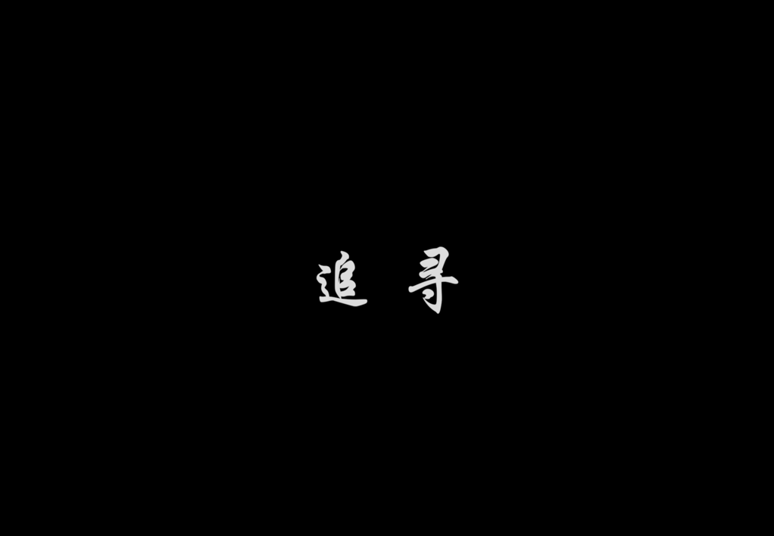
第一部分：创作的意图
创作的意图
时间，无疑是人类永恒的话题。而对于时间的感悟从更深次上来讲，实际就是对于生命的感悟。因为如果不是由于生命的局限性，时间对于生命便不会有如此重大的意义。时间背后所蕴藏的实际上是对生命短暂的感伤，对命运无常的迷惑，以及对存在意义的追问。我们对于时间流逝的无奈与留恋，造就了此次的创作意图，即通过影像化展示引起我们自身甚至更多的人对于时间和生命的思考。

Slide 5
作品创作思路

Slide 6
第二部分：作品的创作思路
剧本意义
基本思路
通过一个始终不变的特殊个体或者说特殊视角去展现横向的人物关系的变化和纵向的时代的变化来表现时代的变迁，追寻怀念的人和曾经田园牧歌的生活。我们想通过作品去讲述我们内心对于从前车马很慢书信很远的安逸生活的追求和向往，不能因为社会的浮躁去影响人内心深处的自我追求，更想通过变迁这个命题引起大家对与生命和时间的思考。宏观上还想通过这种变化唤起大家对于一些以前建筑的保护意识。
旨在武汉寻找即将消失的传统文化或者传统建筑，通过用影像的手法展示这些传统文化或者传统建筑在逐渐消失的过程对人的影响。从而引发思考，当物质家园被摧毁的同时，精神家园是否也面临崩溃的边缘。
剧本启发
剧本雏形
由陈凯歌《十分钟年华老去-百花深处》受到启发，他曾经说过：“人爱自己的历史就好像鸟爱自己的翅膀，请勿折断我的翅膀”
在中国当下这个现代文明无比发达的时代，我们的传统文化与历史迫于现代文明的冲击与压迫，逐渐淡出光彩。从他的片中我感受到了历史与现实的传承、以及对于过往细腻而繁杂的怀念，从而引起我们希望通过讲一个故事去追寻逝去的时光。
剧本讲述男主生活环境以及人文情怀的变迁，男主的童年和村中的疯子有着不可割舍的特殊感情，即使生活的变迁，男主心中仍然对这份感情恋恋不舍，从他回忆的视角去追寻童年的记忆，去追寻对疯子这份割舍不掉的特殊感情，表达出即使城市变迁，总有一份挂念，一份感情是割舍不掉的。剧中疯子总是一副乐天派的样子，即使被人欺负，被人嘲笑，他依然保持着自己最纯真最快乐的样子，在男主和其他人眼中疯子很傻，什么也不懂但是，当男主因为拆迁要离开村子的时候，他拼命的追着汽车，这个时候疯子也许才是真的疯了。

Slide 7
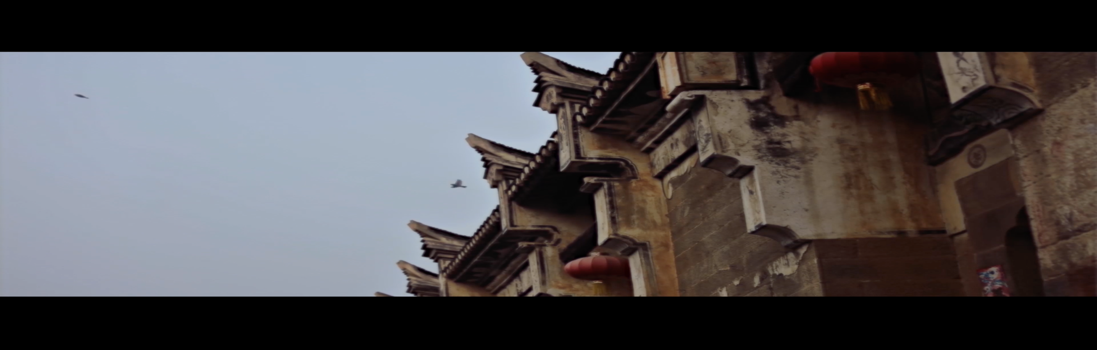
第二部分：作品创作思路
初步勘景
选景原因
选择了武汉黄陂大余湾，这里有40多栋明清时期古民居，始建于明洪武二年，是首批中国历史文化名村、湖北省重点文物保护单位。
很多建筑建于乾隆年间，但是现已经多处损毁，希望唤醒人们对他的保护和关注。徽派建筑风格，房屋连环而建，一律的青条石墙，黑瓦飞檐，形成院落交错的小巷，石磨、古井、油漆斑驳的木亭散布其间，偶见残缺的木石雕刻、画梁牌匾，依稀可以想见旧时的精美。无论是从剧本主题和拍摄角度来看都很适合作为我们故事发生的地点

Slide 8
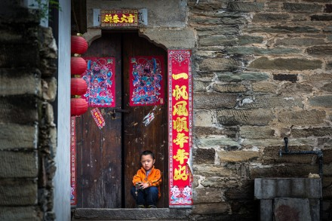

Slide 9
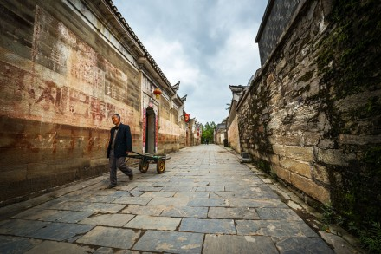

Slide 10
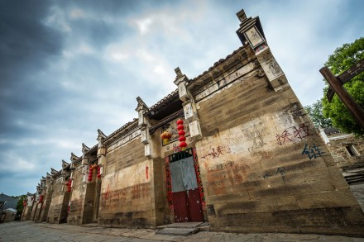

Slide 11
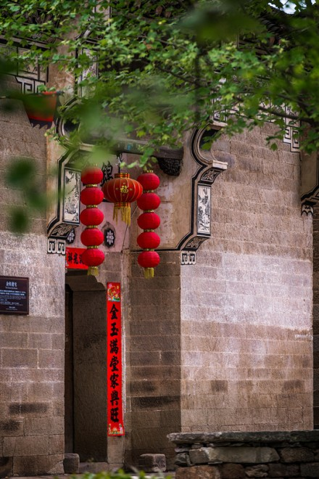

Slide 12
作品展示

Slide 13


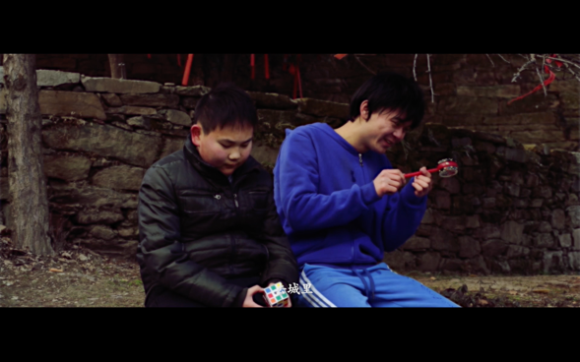
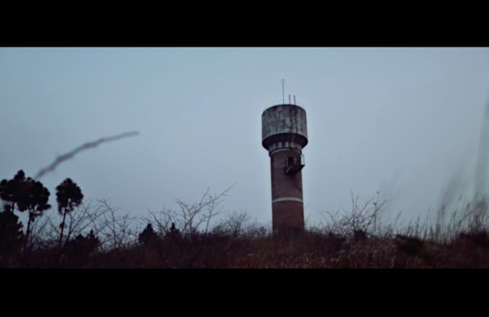
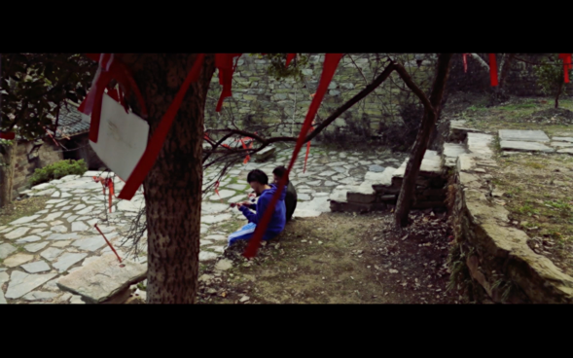
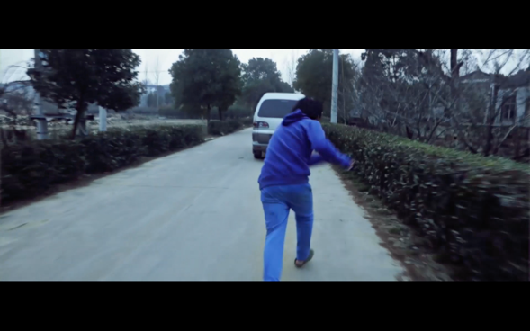
第三部分：作品展示

Slide 14
总结

Slide 15
第四部分：总结
拍摄总结
拍摄的过程中分工明确，各司其职，但由于资金短缺以至于不能有太长的拍摄周期，所以前期准备工作一定要尽可能的完善，不能做到完美，但是希望尽可能的做到最好，学生拍摄作品难免有不足之处，一次一次吸取教训总结经验才是最珍贵的地方。
作品总结
作品在情感表现方面有不足之处，想要表达出的感情也不是很到位，但是在拍摄题材方面对于我们是一种尝试，也同时在鼓励我自己多去尝试反思题材，反思自己，反思社会，反思历史，电影只是一个工具，重要的还是在于我们想要传达的东西，希望自己能够传递更多正能量的思想，能够影响身边的人。

Slide 16
第四部分：总结
致谢
这次的作品是我们组员通力协作完成的，首先感谢自己有一群好伙伴，然后感谢我们的指导老师刘京东，当我们独自在黄陂拍作品的时候，京东老师不放心我们的安全特意开车跑到黄陂来实地指导我们拍摄，这份苦心，我们小组成员铭记在心。最后感谢湖北省文化创意大赛组委会，是你们给了我们组这样一个平台来展示自己。对于我们来说，最后得奖与否已经不重要了，我们已经得到了比这个更重要的东西，而我们想传达的东西能够让更多的人了解到我们就已经心满意足，再次致谢。

